Slide 1
Pad应用
自动启动/android_id
xmeeting
xdownload
控制下载那个会议的数据(meetingid)/控制当前正在进行哪个会议/谁用这个pad
-铭牌
Sqllite(JSON数据/pad信息)
Sdcard(图片/文当/视频)
下载数据
签到
RS 服务/图片/文当/视频
呼叫服务
Websocket 服务
后台服务

Slide 2
Pad端sqllite表设计
padinfo表
android_id
asset_code: 资产编号
downloadinfo表
meetingId
meetingName
memberId
memberDisplayName :李淑云
seatNo :座位号
serviceMemberId
serviceMemberDisplayName
status -0/1(当前正在进行的会议)
JSONObject(meetingInfo/personnelInfo)
companyinfo表

Slide 3
Pad端SDCard目录设计
图片
/upload/xmeeting/{meetingID}/image_module/{pic主题ID}/图片名称.jpg
视频和文稿
/upload/xmeeting/{meetingID}/document_module/文稿名称.pdf
/upload/xmeeting/{meetingID}/video_module/视频名称.wmv
公司介绍
/upload/xmeeting_companyinfo/公司介绍图片名称.jpg

Slide 4
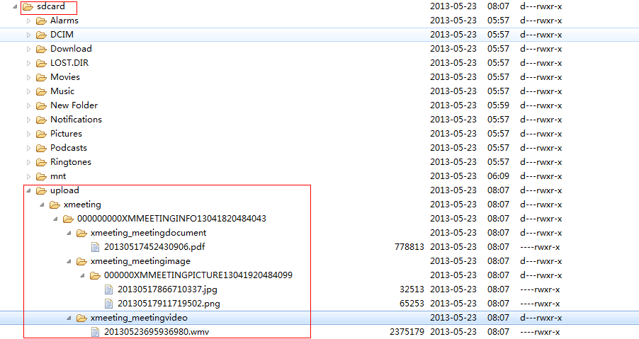
目录结构示例

Slide 5
RS服务
会议信息
/open/meetingallinfo/download/xmmiGuid/{xmmiGuid}
会议人员设备信息
/open/meetingpersonnel/download/xmmiGuid/{xmmiGuid}
签到
/open/signin/xmpiGuid/{xmpiGuid}/xmmiGuid/{xmmiGuid}
服务人员pad信息
/open/service/personnel/xmpdDeviceId/{xmpdDeviceId}
Notes:
private String rspathSignIn="http://{0}/xmeeting/rs/open/signin/xmpiGuid/{1}/xmmiGuid/{2}";

Slide 6
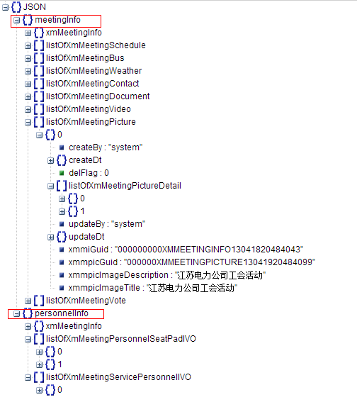
Json数据格式-会议信息
工具: http://jsonviewer.stack.hu/
Notes:
http://jsonviewer.stack.hu/

Slide 7
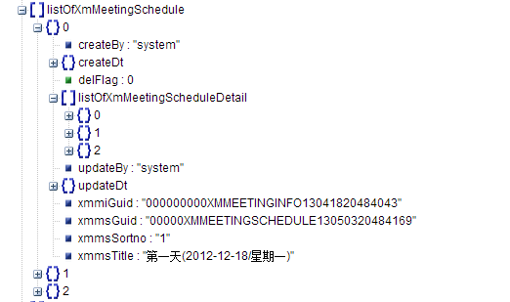
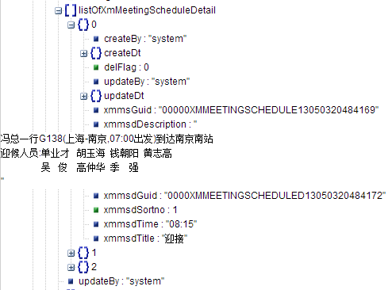
会议安排

Slide 8
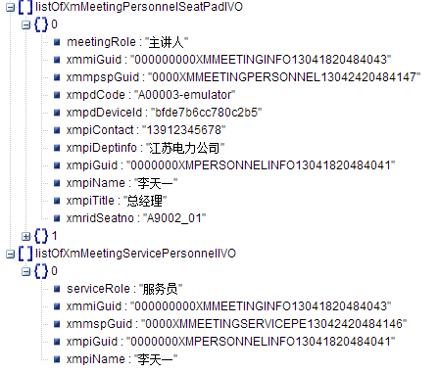
人员信息

Slide 9
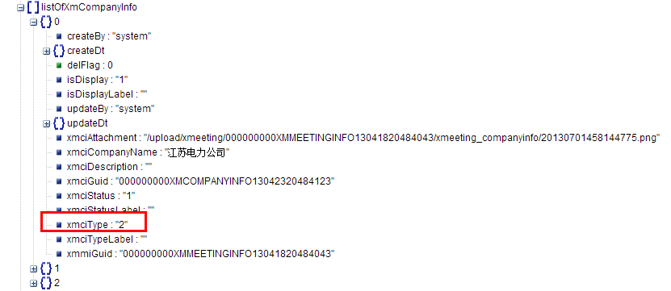
公司信息
Notes:
http://172.29.135.151:8080/xmeeting/rs/open/companyinfo/download

Slide 10
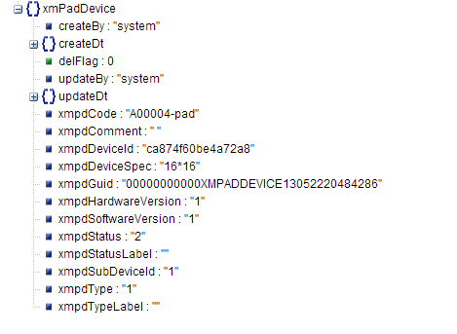
设备信息

Slide 11
Android Sqlite ADB Tool
command) cd D:\02-FounderResources\Android_Tool\android-sdk\platform-tools
command) adb shell
shell) cd data/data
shell) cd com.broadsoft.xmdownload
shell) ls
shell) cd databases
shell) sqlite3 xmeeting
sqllite) .tables
sqllite) select meeting_id,status from downloadinfo;
sqllite) select * from downloadinfo;

